Slide 1

Insurance Analysis Project
Irham a. putra

Slide 2
Garis Besar
Introduction
Dataset
Initial Inference
Descriptive Statistic Analysis
Categorical Variables Analysis
Continuous Variables Analysis
Variables Correlation
Hypothesis Testing
Conclusion

Slide 3
Kenapa?
Memenuhi syarat kelulusan
Proving that Data Science is Hard

Slide 4
Kenapa(2) ?

Slide 5
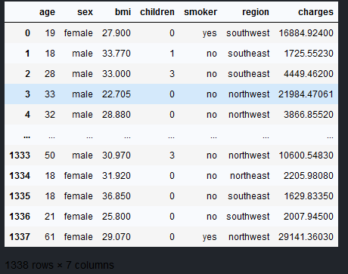
Selayang Pandang

Slide 6
Initial Inference
Tagihan Kesehatan Smoker secara general lebih besar dari Non-Smoker
Orang yang tidak punya anak memiliki tagihan Kesehatan yang lebih rendah dari orang yang mempunyai anak
Orang yang nilai BMI-nya rendah memiliki tagihan Kesehatan yang lebih rendah dari orang yang mempunyai nilai BMI Tinggi
Semakin tua Usia orang, semakin tinggi tagihan Kesehatan-nya, vice versa

Slide 7
Some Consideration
Tidak memakai fitur “Region”
Pemisahan dataset menjadi dua kategori utama; Yang mempunyai anak dan tidak
PLEASE REMEMBER → We infer on Model

Slide 8
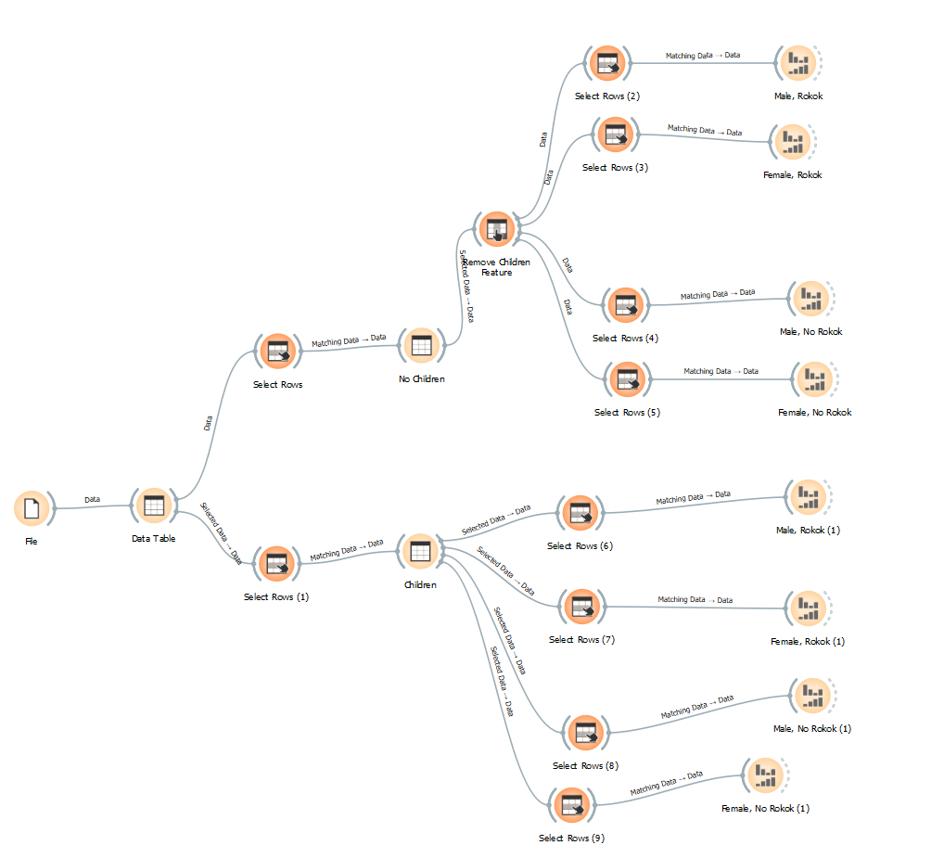
WORKFLOWS

Slide 9
NO CHILDREN

Slide 10
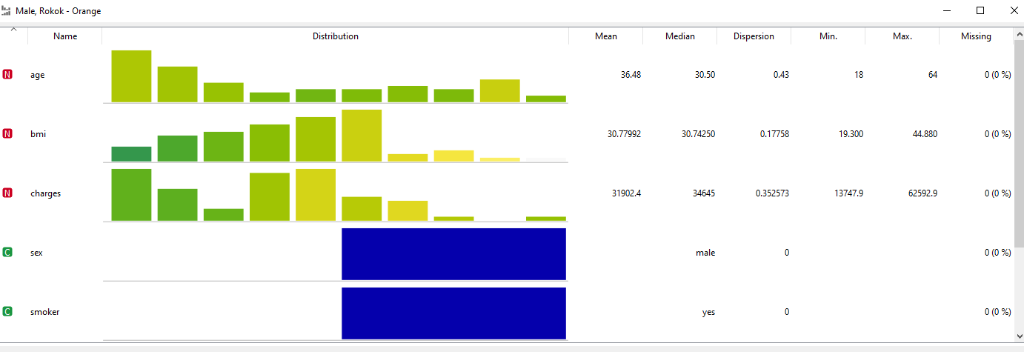
SMOKING, MALE

Slide 11
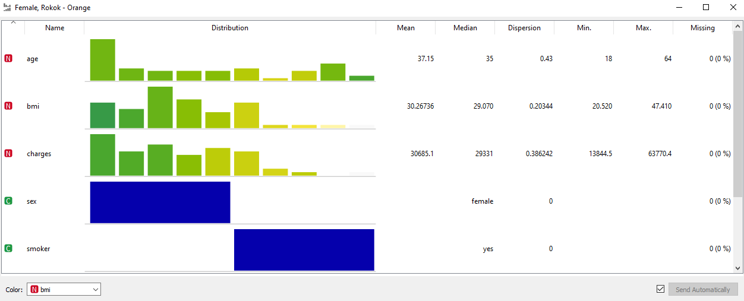
SMOKING, FEMALE

Slide 12
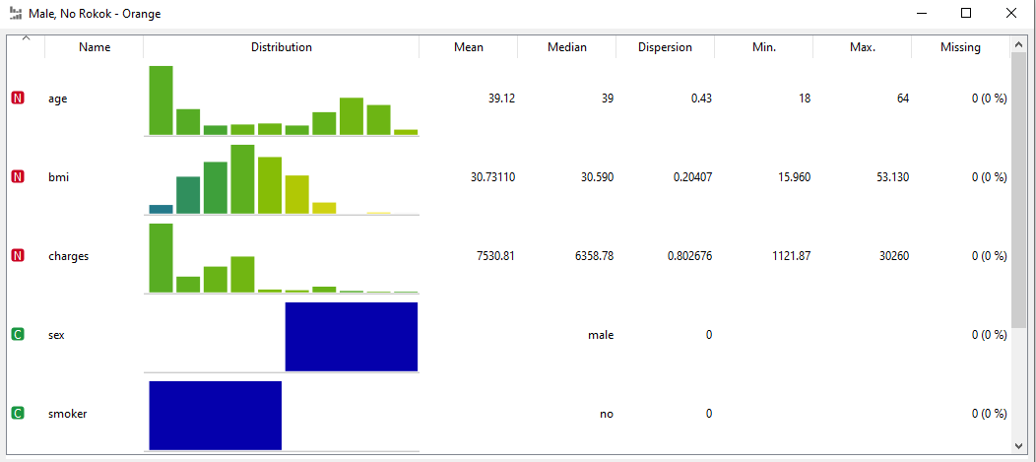
NON-SMOKING, MALE

Slide 13
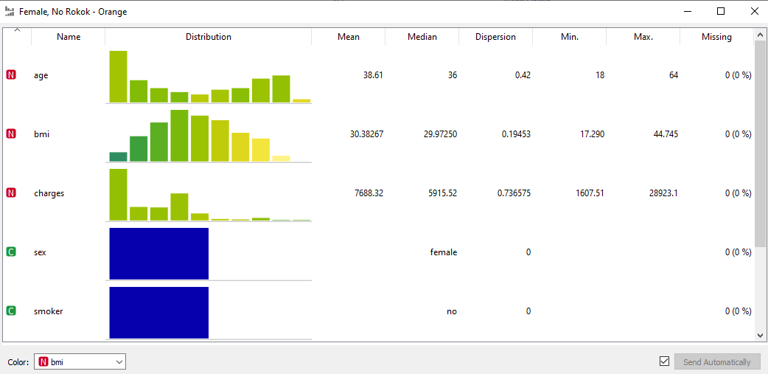
NON-SMOKING, FEMALE

Slide 14
HAS CHILDREN

Slide 15
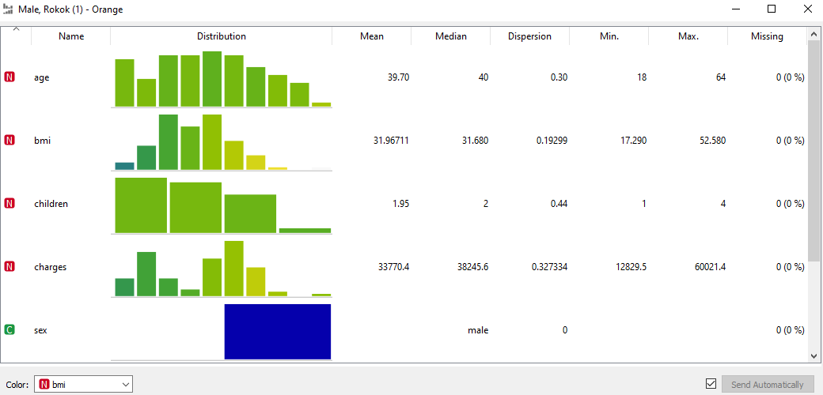
SMOKING, MALE

Slide 16
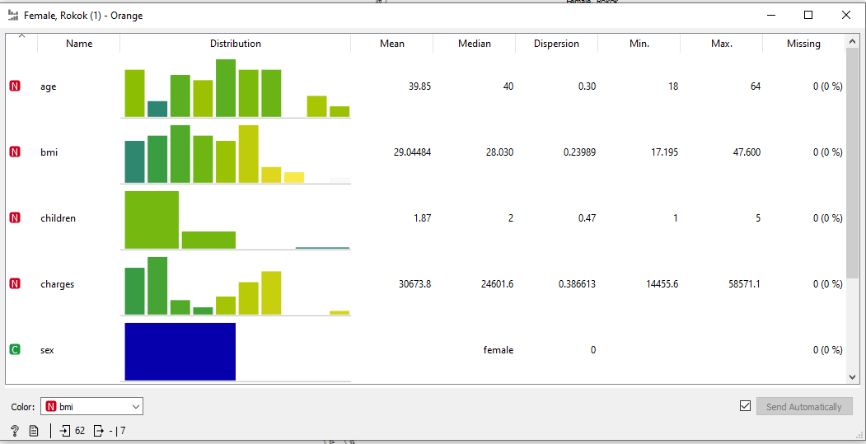
SMOKING, FEMALE

Slide 17
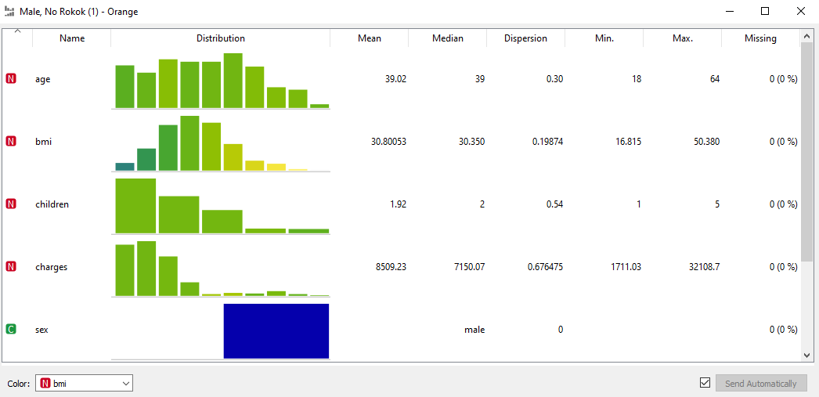
NON-SMOKING, MALE

Slide 18
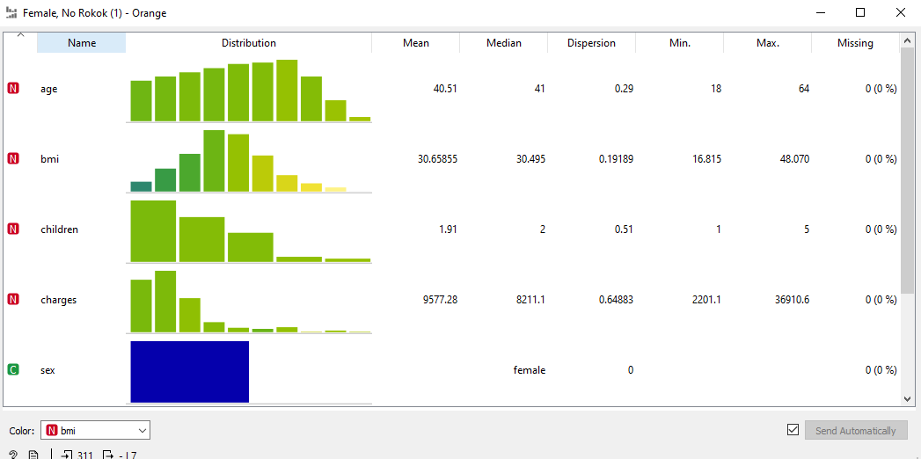
NON-SMOKING, FEMALE

Slide 19
Initial Descriptive Analysis
Rata-rata Tagihan Kesehatan terbesar berada di Kategori Perokok
Ada tidaknya anak tidak terlalu mempengaruhi besar tagihan kesehatan

Slide 20
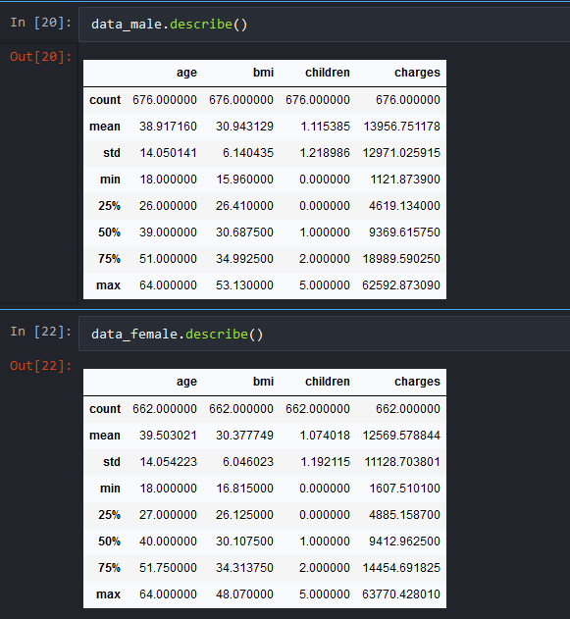
Categorical Analysis

Slide 21
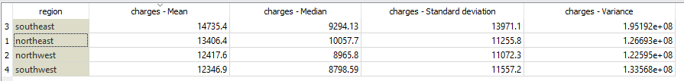

Slide 22
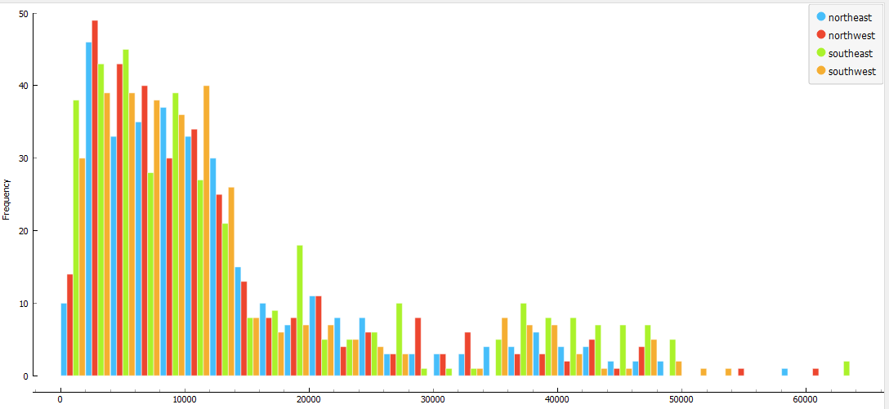
Distribusi Tagihan bedasarkan Region

Slide 23
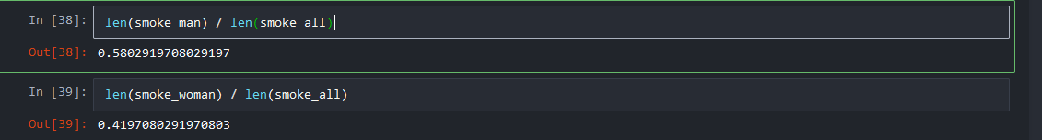
Ratio

Slide 24
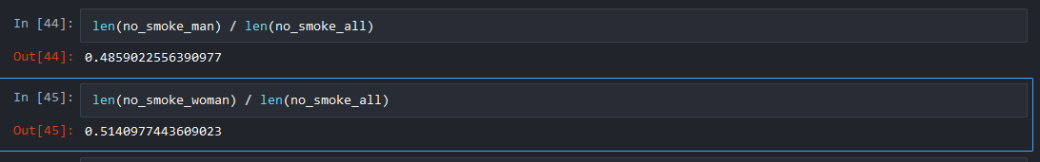
Ratio (2)

Slide 25
Initial Categorical Analysis
Pola Distribusi data Tagihan di tiap-tiap Region hampir sama
Peluang seseorang bergender Laki-Laki jika diketahui orang tersebut perokok jauh lebih besar daripada Perempuan
Peluang seseorang bergender Perempuan jika diketahui orang tersebut tidak merokok jauh lebih besar daripada Laki-Laki

Slide 26
Continuous Variable Analysis

Slide 27
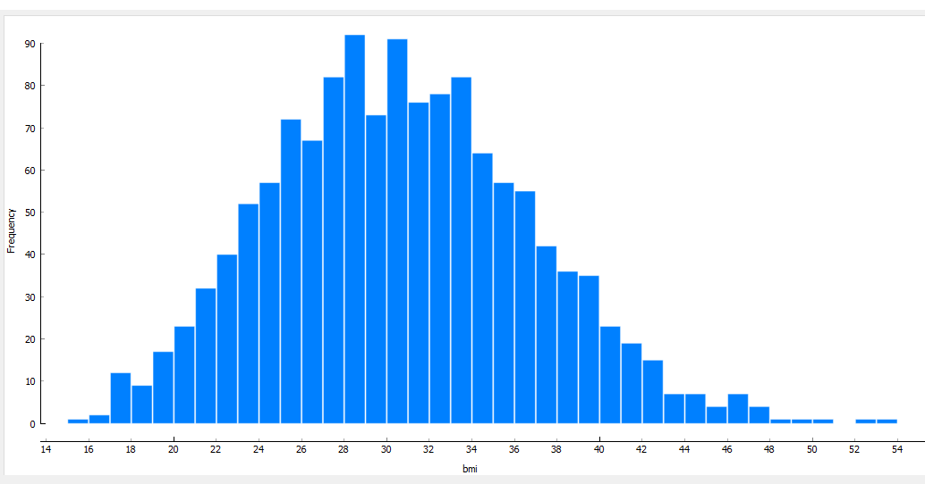
BMI DISTRIBUTION

Slide 28
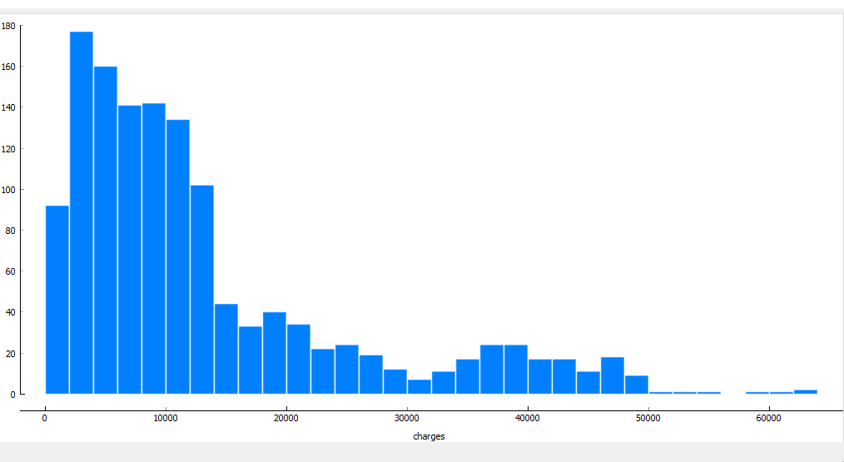
CHARGES DISTRIBUTION

Slide 29
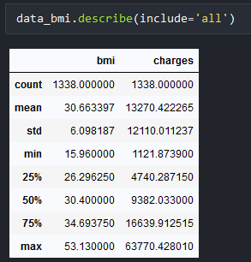

Slide 30
BMI vs Charges overall

Slide 31

Descriptive Statistic

Slide 32


Slide 33
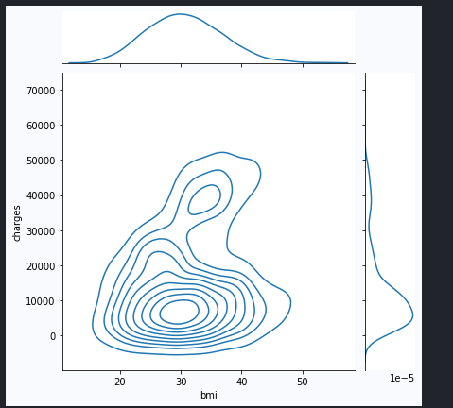
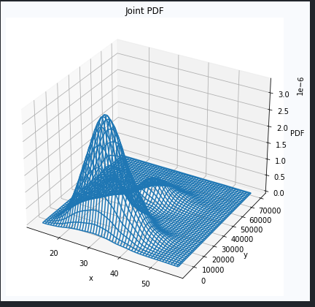
JOINT PDF OF OVERALL DATA

Slide 34
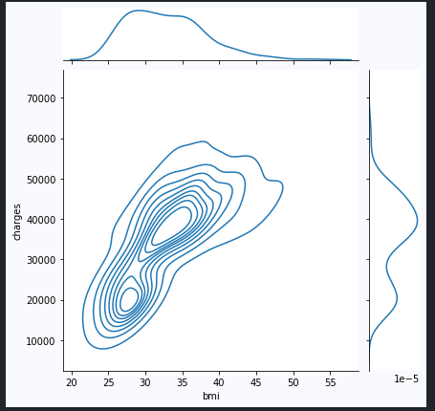
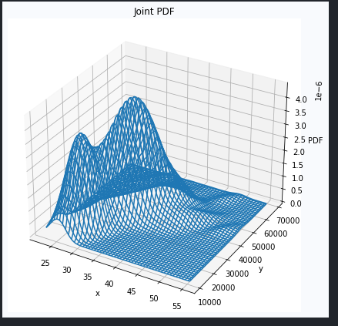
JOINT PDF ON CONDITIONAL TERMS

Slide 35
Probability of Condition Terms

Slide 37
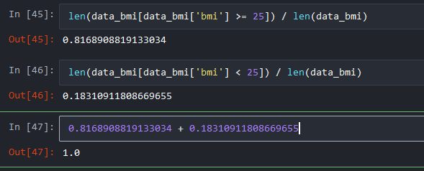
Probability (2)

Slide 38
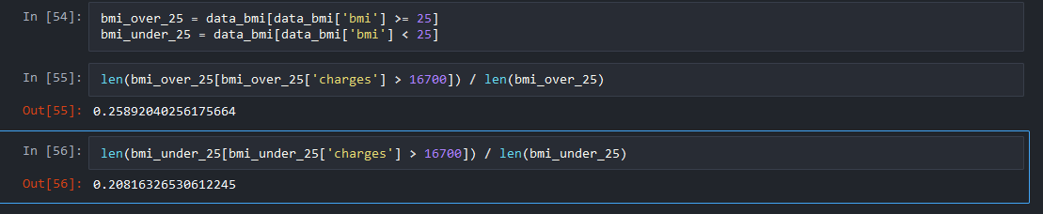
Conditional Chances

Slide 39
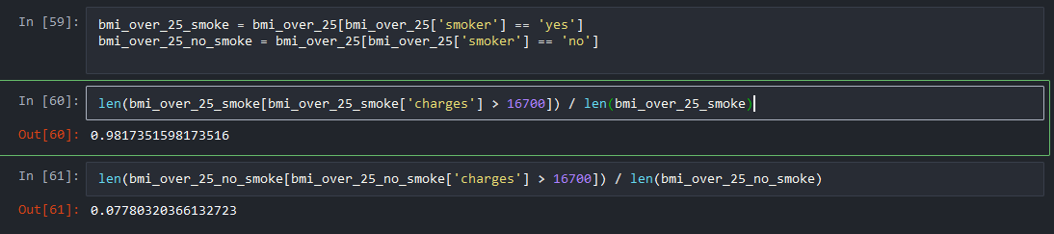
Conditional Chances (2)

Slide 40
Initial Continuous Variable Analysis
Jika diketahui orang tersebut mempunyai nilai BMI diatas 25 tanpa diketahui orang tersebut perokok atau tidak, maka kemungkinan tagihan kesehatannya diatas 16700 hanya 25%
Jika diketahui orang tersebut Perokok dan Nilai BMI diatas 25, maka kemungkinan tagihan kesehatannya diatas 16700 ialah 98%

Slide 41
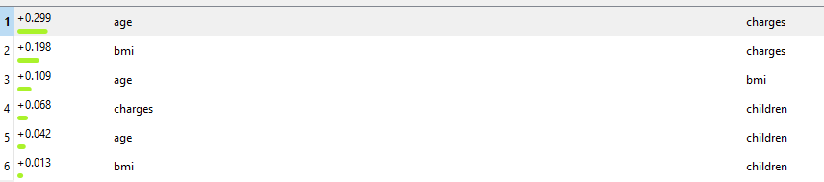
Correlation Analysis

Slide 42
Correlation Analysis
Age dan BMI berkorelasi positif dengan Charges
Fitur Children berkorelasi positif dengan tiga fitur lainnya (Age, BMI, Charges) namun nilai korelasinya rendah

Slide 43
Hypothesis Testing
1. Tagihan kesehatan perokok lebih tinggi daripada tagihan kesehatan non perokok
2. Tagihan kesehatan dengan BMI diatas 25 lebih tinggi daripada tagihan kesehatan
dengan BMI dibawah 25
3. Tagihan kesehatan laki-laki lebih besar dari perempuan

Slide 44
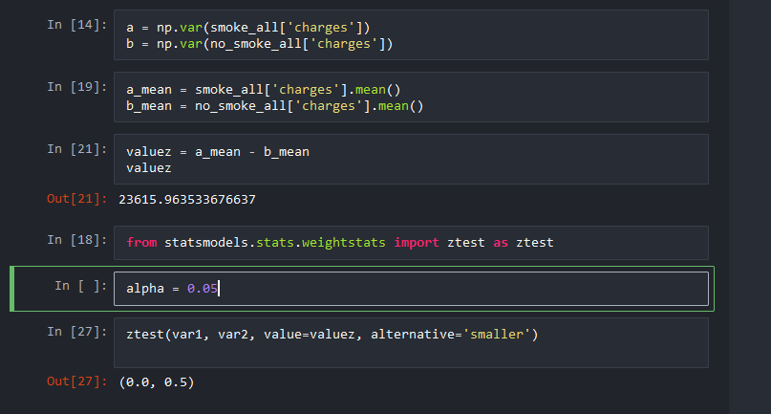
Hypotheses #1

Slide 45
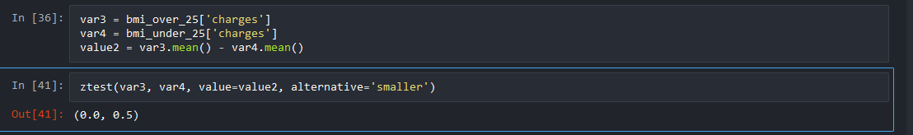
Hypotheses #2

Slide 46
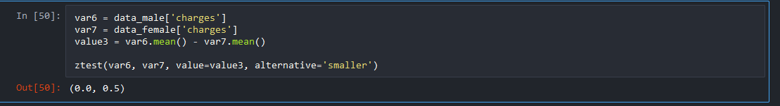
Hypotheses #3

Slide 47
Kesimpulan
Perokok mempunyai tagihan Kesehatan lebih tinggi daripada Non-Perokok
Faktor lain yang menyebabkan bengkaknya tagihan: BMI
Jumlah anak, dan Region tidak mempengaruhi Tagihan
Pria lebih cenderung menjadi perokok dibandingkan dengan Wanita

Slide 48
Catatan Tambahan
We Infer on Model (once again)
“Randomness” Variable

Slide 49
THANK YOU

